Slide 1
Правительство Республики Бурятия
Презентация Молодежного портала Республики Бурятия
май, 2020 год

Slide 2
введение
В декабре 2020 года был запущен информационный портал для молодежи республики,

Slide 3
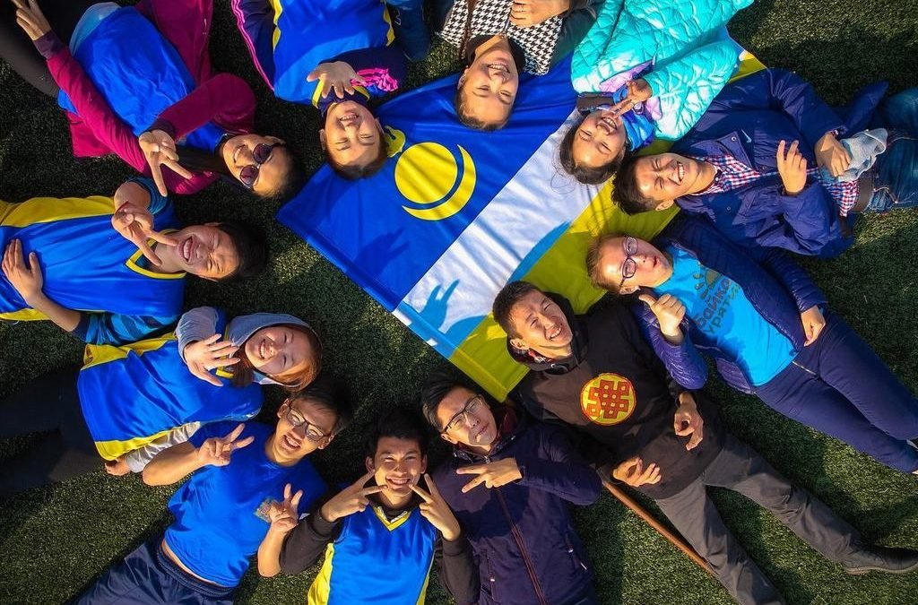
цели
Цель портала:
Информирование общественности, деятельности молодежных общественных организациях, событиях в сере молодежной политики

Slide 4
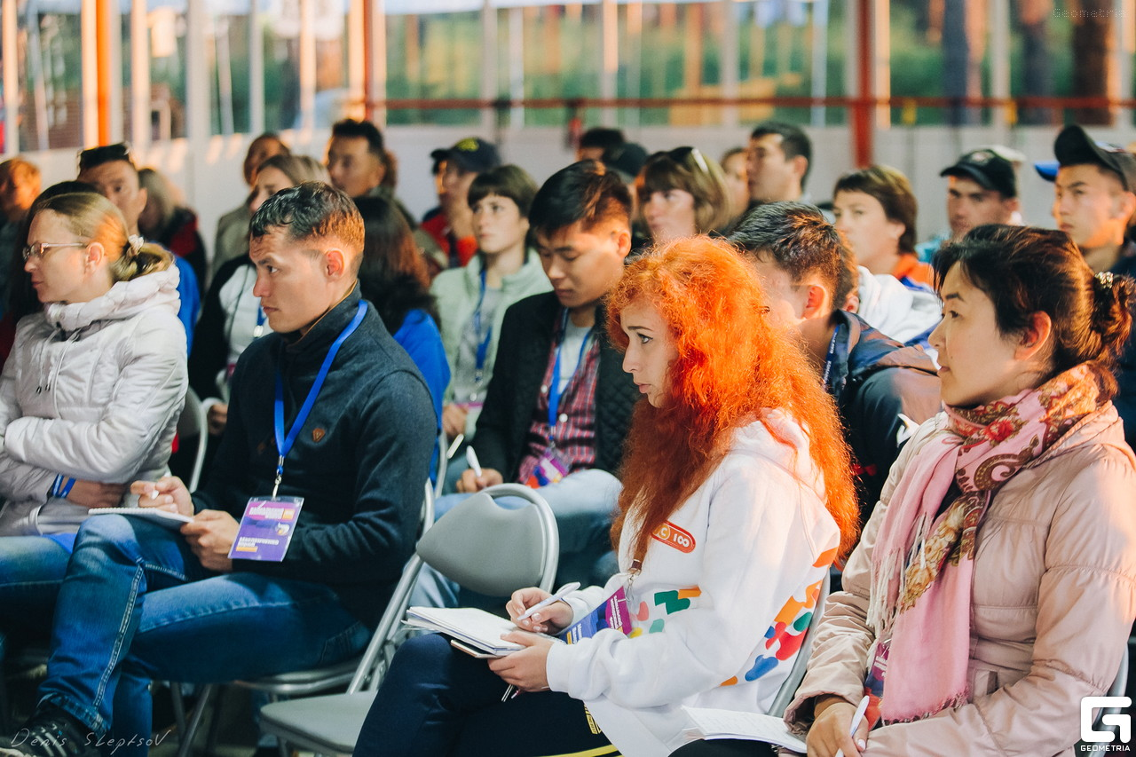
задачи
Задачи портала:
Информирование посетителей портала о событиях и возможностях, о проектах и конкурсах проводимых на уровне региона либо всей России

Slide 5
взаимодействие
На портале планируется создание единой базы организаций что позволит создать единую платформу для работы с молодежью

Slide 6
Правительство Республики Бурятия
Благодарим за внимание
май, 2020 год

